Slide 1
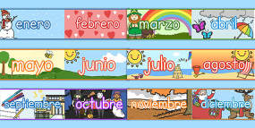
Los meses del año
¡Cantemos la canción!

Slide 2
Learning Objectives
SWBAT use cognates and contextual and visual cues to identify months of the year in Spanish.
SWBAT use key cultural traits of some societies in which Spanish is used to identify months of the year in Spanish.
www.nysed.gov/common/nysed/files/programs/world-languages/lotelea.pdf

Slide 3
Parte 1: Instrucciones:
Look at the pictures on the following slides and, from two choices, select the month that best goes with that picture.
¡Buena suerte!

Slide 4
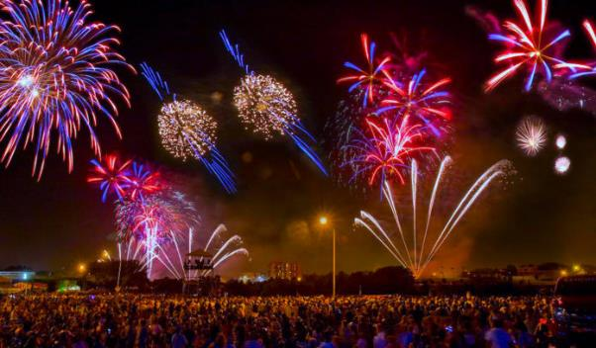
abril
julio

Slide 5
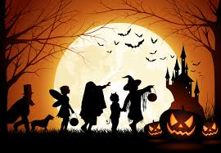
octubre
noviembre

Slide 6
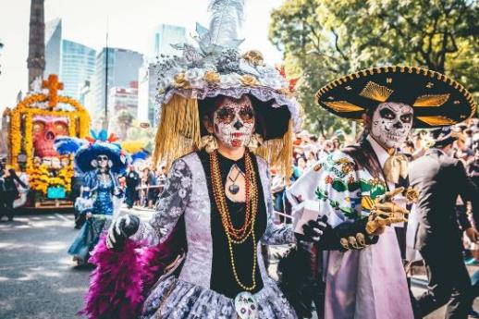
octubre
noviembre

Slide 7
mayo
febrero

Slide 8
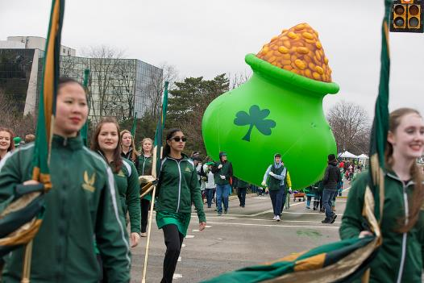
agosto
marzo

Slide 9
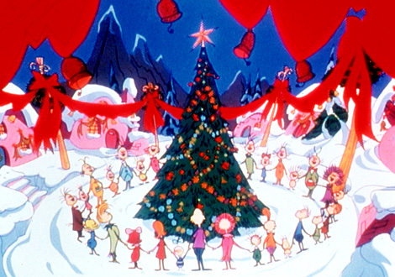
enero
diciembre

Slide 10
Parte 2: Instrucciones
Read the following sentences in Spanish and look at their accompanying pictures. From the months listed, select the month that correctly completes the sentence.
¡Buena suerte!

Slide 11
En el primero de _______ , me gusta escribir unas resoluciones para el año nuevo.
enero
junio
mayo
¡Excelente!
¡Otra vez!
¡Otra vez!

Slide 12
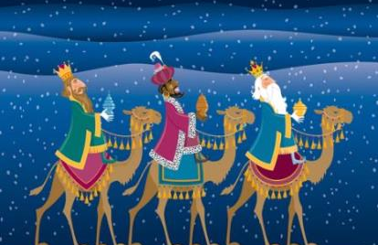
En España, el seis (6) de ________ es celebrado como “el Día de los Reyes.”
diciembre
enero
abril
¡Otra vez!
¡Excelente!
¡Otra vez!

Slide 13
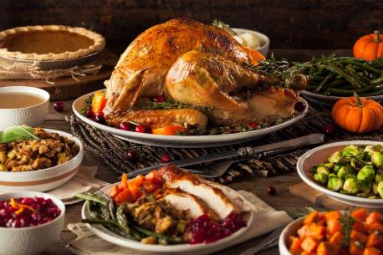
Mi parte favorito de ____________ es el Día de Gracias. Me gusta comer el pavo.
enero
junio
noviembre
¡Otra vez!
¡Otra vez!
¡Excelente!

Slide 14
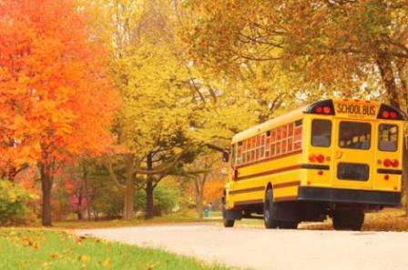
En los estados unidos, el mes de ___________ significa la empieza de un año nuevo de la escuela primaria y el colegio.
septiembre
junio
abril
¡Otra vez!
¡Otra vez!
¡Excelente!

Slide 15
¡Buen trabajo!

Slide 16
¡Otra vez!

Slide 17
El fin

